Slide 1

i-Reporter講習会 帳票定義作成編
リビジョンの更新
帳票定義の改訂・定義の修正方法について
Rev.1.1.3 2026.02.16

Slide 2
目次
はじめに 3
帳票定義の改訂
① Excel帳票定義の出力 7
② Excel帳票定義の編集 12
③ ConMas Designerへの取り込み 18
④ パラメーター設定 22
⑤ カーボンコピー 26
⑥ 帳票名称自動作成 30
⑦入力帳票の作成 38

Slide 3
はじめに
この資料はConMas Designerからサーバーへ一度公開し、動作確認を行った帳票定義に対し
新たな設定の追加、及び修正/更新を行うための操作を習得します。
講習会用資料「さっそく使ってみよう」をベースにこの資料を使用します。
事前に帳票定義をサーバーへ公開した状態でこの資料をご利用ください。

Slide 4


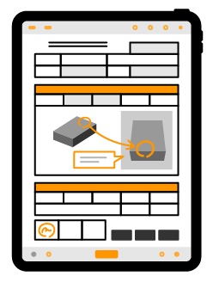
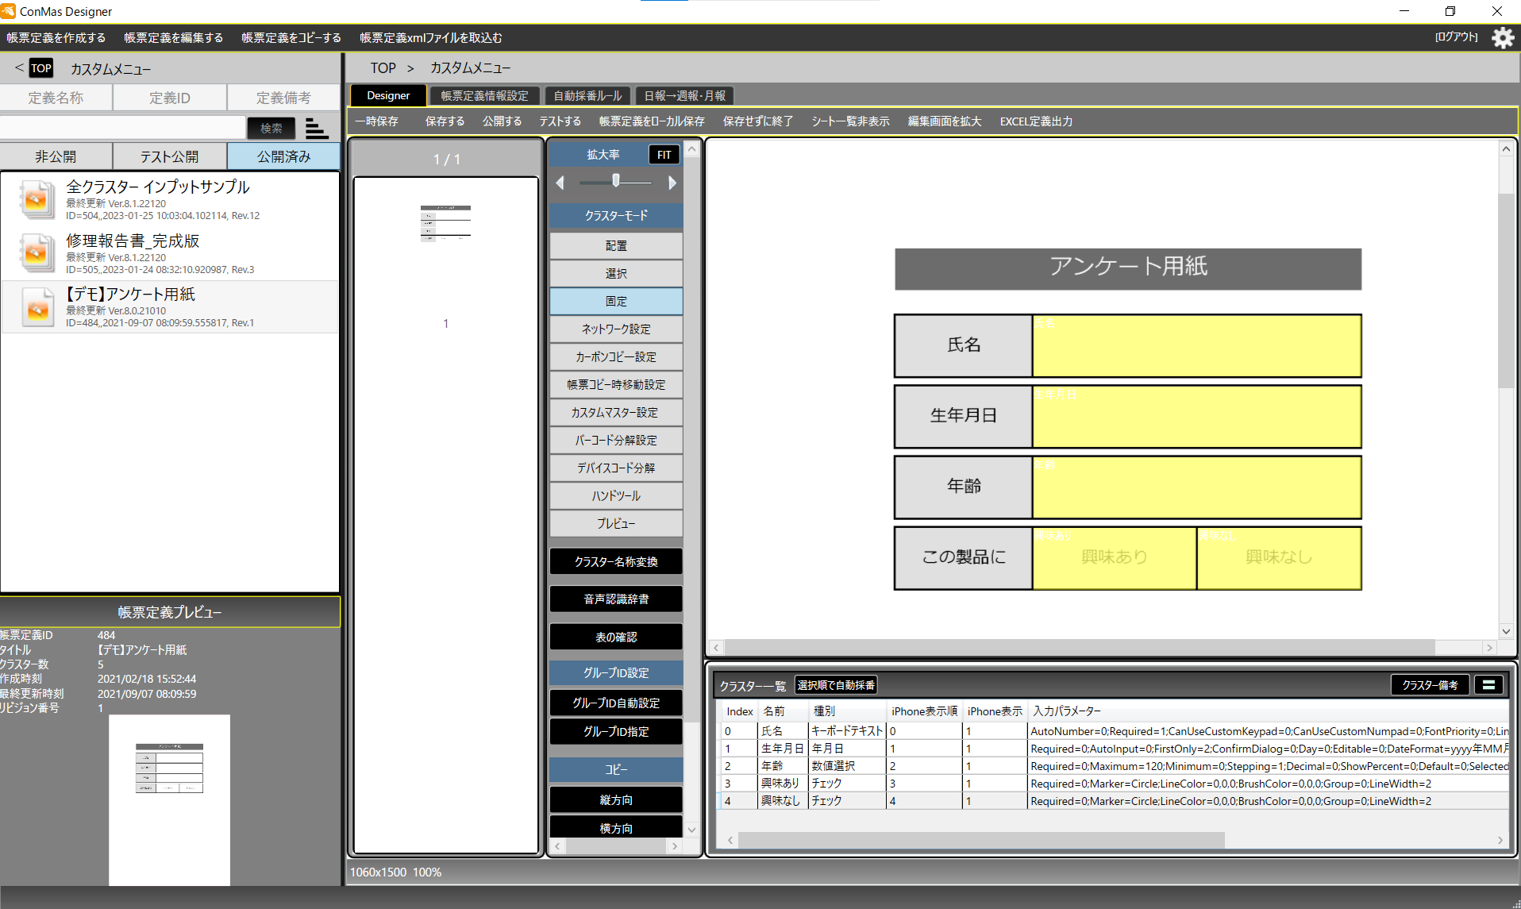
これまでの流れ
さっそく使ってみようの内容では、帳票定義を新規作成し動作確認まで行いました。
紙の帳票からまず電子化、現場での入力操作が行えることを確認しました。
これまでの流れ
■Excelファイルの準備
・レイアウトの設定
・クラスターの設定方法
■帳票定義の作成
【例】
・選択項目の作成
・入力順の設定
・入力制限の設定
・表示方法の変更
■帳票定義の公開
■i-Reporterアプリの操作
・入力帳票の作成・確認

Slide 5
帳票定義の改訂
帳票定義の改訂（リビジョンアップ）は、公開済みの帳票定義に「履歴を重ねて」いきます。
公開済み定義をExcelへ出力、内容を修正し再度Designerへ取り込むことで更新操作を行うことができます。
i-Reporterでは過去に作成した内容を履歴（Rev）として保持しつつ更新を行います。
Windows
帳票定義改定までの流れ
Rev:1
Rev:2
■公開済み定義
Excel定義出力
■Excel上で修正
・クラスター配置
■帳票定義の更新
・パラメーターの修正
・帳票名称自動作成
■サーバーへ公開

Slide 6
ハンズオン概要
帳票定義の作成
帳票定義の更新
帳票定義を使いやすくする
・Excelファイルの設定
・クラスターの設定
・入力書式の設定
・選択肢の設定
・入力帳票の作成
・Excel定義出力
・アクションクラスター
・カーボンコピー
・帳票名称自動作成
・ネットワーク設定
・計算式の設定
・カスタムマスターの設定
この講習では、帳票定義を更新するための改訂操作についてをメインに扱います

Slide 7
帳票定義の改訂
①Excel定義出力

Slide 8
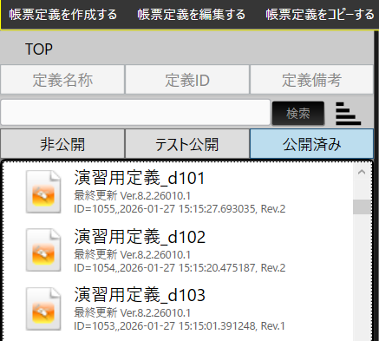
リビジョンアップ用Excel帳票定義ファイルの呼び出し
サーバーへ公開した帳票定義をDesignerから呼び出します。
公開済みのタブから、自身が公開した帳票定義をダブルクリックします。
※定義名、またはアイコンの上でダブルクリックをしてください。
サーバーへアクセスし公開した帳票定義をDesignerへ呼び出します。

Slide 9
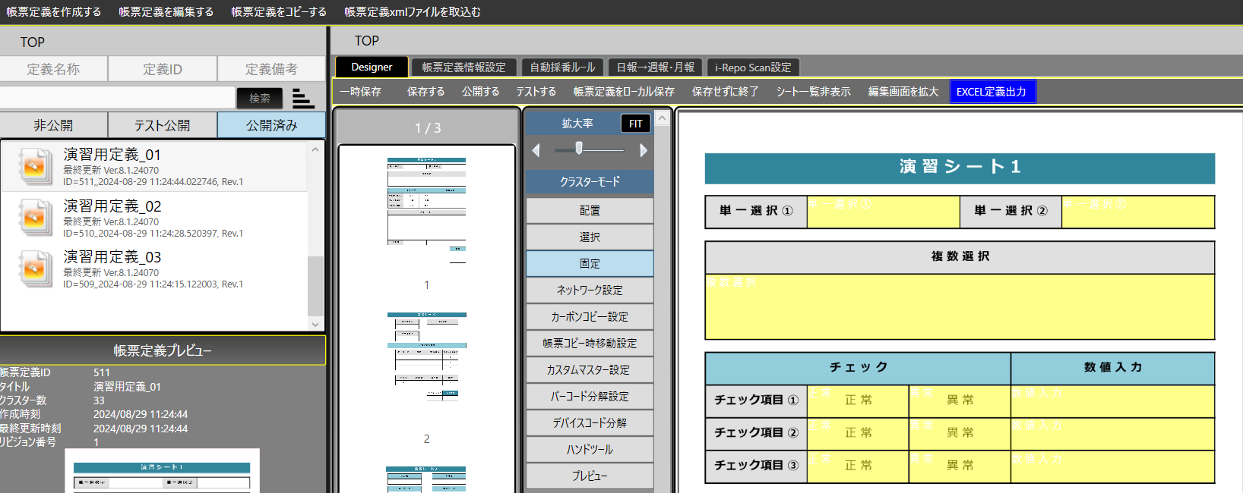
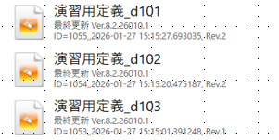
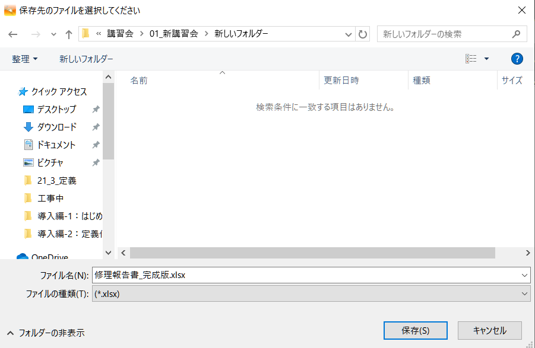
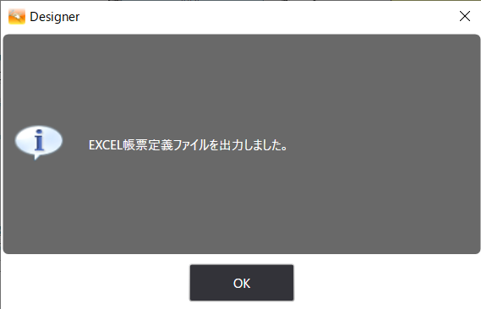
Excel帳票定義の出力
① 公開を行った帳票定義をダブルクリックし、編集画面に表示します。
② メインメニューから「Excel定義出力」をクリックし、保存場所を指定して「保存」をクリックしダウンロードします。
③ 終了後「Excel帳票定義ファイルを出力しました」のダイアログが出たら「OK」をクリックします。
②
①
③
講習時の操作
上記の手順に沿って、Excelファイルの出力を行ってください。この時間では元のExcelファイルに「上書き保存」で結構です。

Slide 10
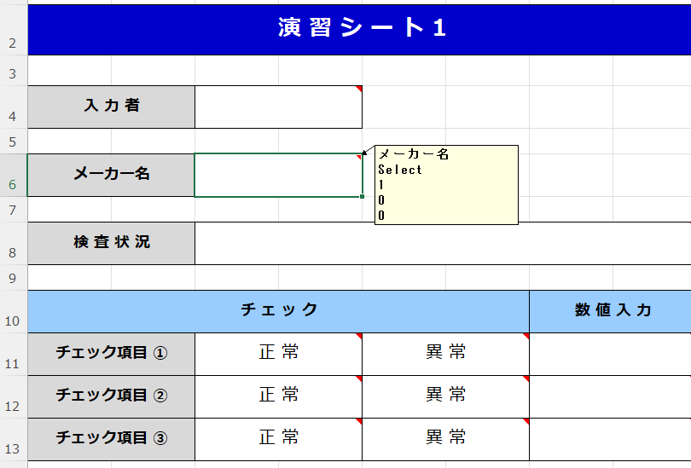
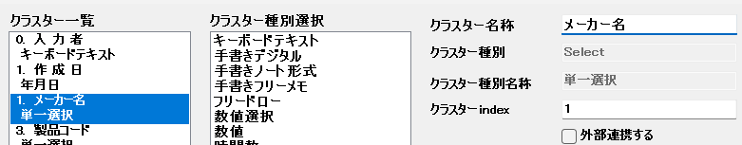

出力した「帳票定義Excelファイル」について ①クラスターIndex
各クラスターには、個々を識別するための「一意の数値」が設定されており、これを「クラスターIndex」といいます。
クラスターIndexは「ConMas Designer」取込み時に自動で採番される値です。
ConMas EXCEL COM Add-in（アドイン）またはセルごとに設定される「メモ」から確認できます。
クラスターIndexが設定済のセルをコピー～ペースト操作をした場合、クラスターIndex が重複します。
その場合は「ConMas i-Reporter種別選択」画面内の「クラスターindex」に一意の番号を直接入力するか、空欄にします。

Slide 11
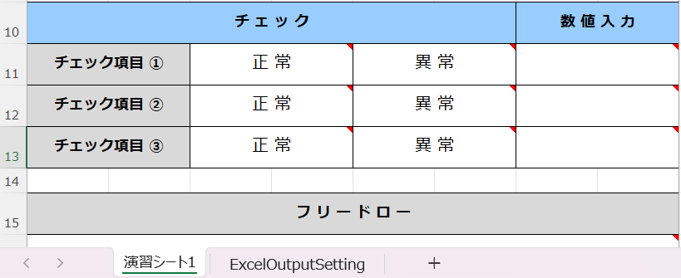
出力した「帳票定義Excelファイル」について ②出力時に追加されるシート
「ExcelOutputSetting」シート（設定内容が記述されたシート）が追加されます
「ConMas Designer」から出力したExcelファイルには、「ExcelOutputSetting」シートが追加されます。
このシートには、クラスター以外の各種設定情報がxml形式で記述されています。
「ExcelOutputSetting」シートは、帳票定義情報の保持のためのものです。
シート名称の変更、同一シート名称の使用や内容の変更は行わないように（＝このシートには手を加えない）してください。

Slide 12
帳票定義の改訂
②Excel帳票定義の編集

Slide 13
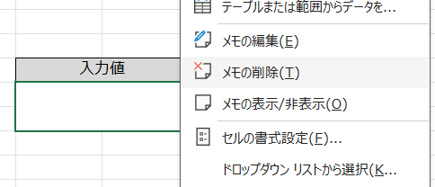
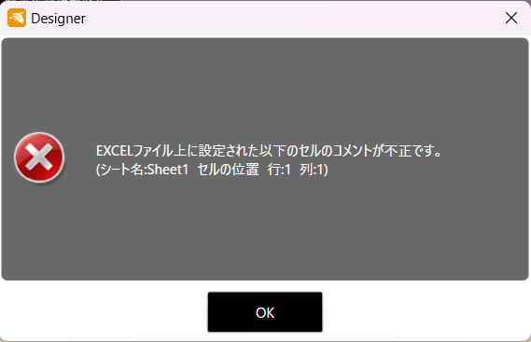
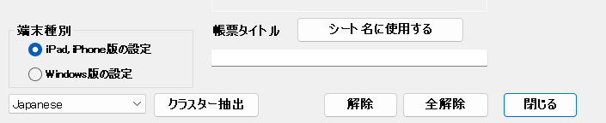
出力したExcel帳票定義の編集
アドインを使ったクラスターの設定や、Excelのレイアウト変更などの編集を行います
クラスターの設定方法は、新規に帳票定義を作成する場合と同じです。
【クラスター編集について】
クラスターの設定はセルコメントとしてメモに記述されます。
セルにクラスターとは関係のないコメントが記述されていたり
クラスター設定が失敗しているとDesigner取り込み時にエラーが表示されます。
【対処方法】
・クラスター設定画面で該当箇所を解除
・Excelで対象のセルのメモを削除
・クラスター種別を再度設定し直す
※メモの編集から直接の編集操作は行わないでください。
メモを編集すると以下エラーが表示されます。

Slide 14
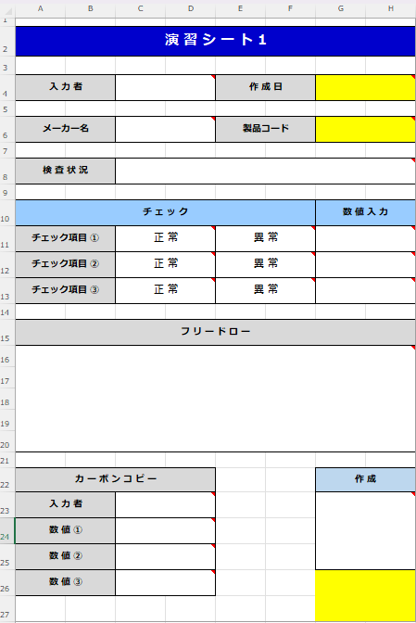
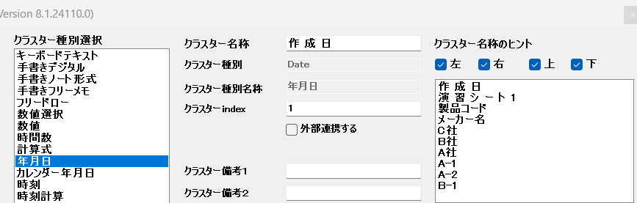
出力したExcel帳票定義に設定するクラスター種別設定①
出力したExcel上で新しいクラスターの配置
①
②
Excel上では新たにクラスターを再配置することができます。
①クラスター名称：作成日
種別：年月日
② 名称：製品コード
種別：単一選択
③ 名称：保存
種別：アクション
③

Slide 15
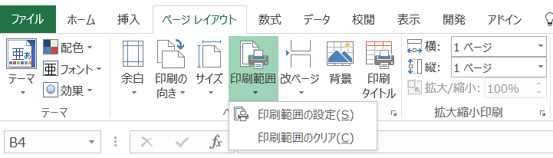
印刷範囲の確認と保存
・シートの印刷範囲の設定
帳票レイアウトの範囲を選択し、「印刷範囲の設定」を行います。
※ 各シートの印刷範囲で、帳票定義のシートが作成されます。
・1ページ1シート
複数ページの帳票定義を作成する場合は、Excel の1シートごとに1ページとなるように作成します。
※ 1つのシートに複数ページの帳票定義を作成することはできません。
講習時の操作
終了後は、元のファイルの「上書き保存」を行ってください。
後ほど行う操作の中で、再びこちらのEXCELファイルを開く機会がありますので、閉じずに最小化してください。

Slide 16
帳票定義の改訂
③ConMas Designerへの取り込み

Slide 17
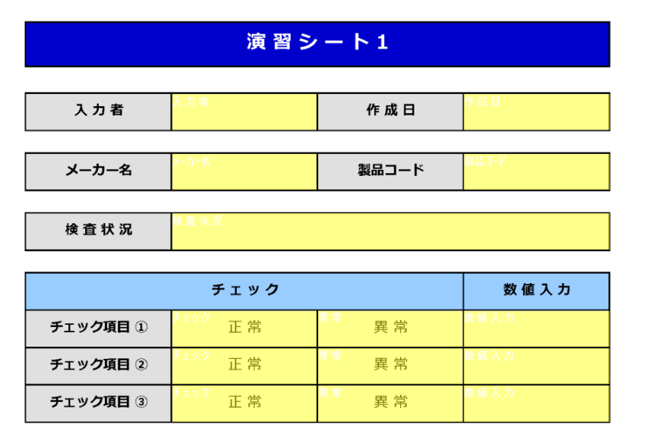
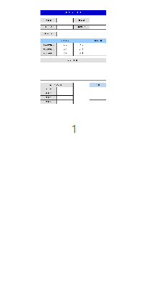
リビジョンアップ用Excel帳票定義ファイルの取り込み
変更前の帳票定義を表示している状態で、修正したExcel帳票定義ファイルを取り込みます
① 元となる帳票定義を開いている状態で「帳票定義情報設定」タブをクリックします。
定義の更新を行う場合は
こちらをクリックします。
画面左上の【帳票定義を作成する】では更新操作は行えません。
公開済みから帳票定義を開いた場合でもそれを破棄し、「新規帳票定義」として新しく作成を行います。）

Slide 18
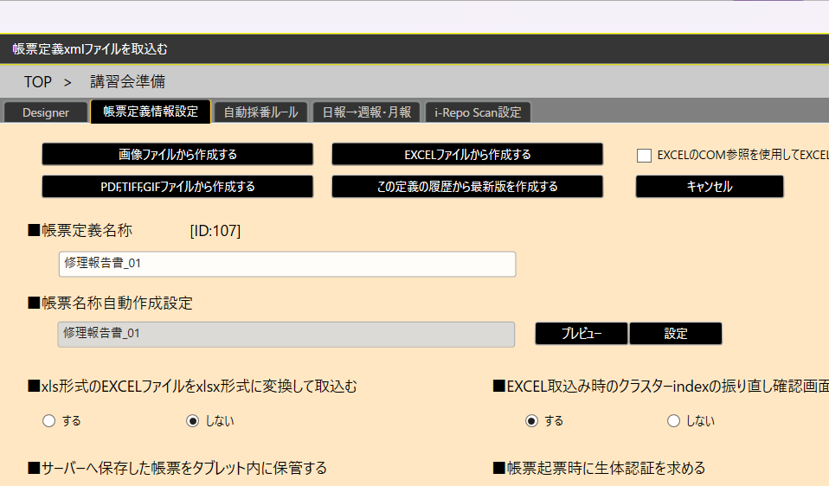
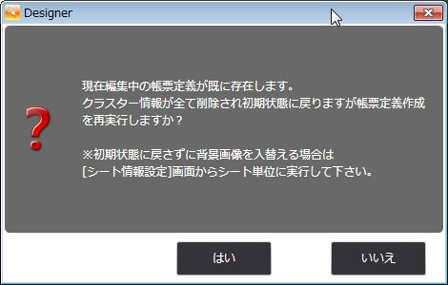
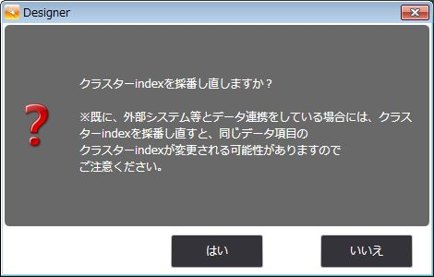
リビジョンアップ用Excel帳票定義ファイルの取り込み
変更前の帳票定義を表示している状態で、修正したExcel帳票定義ファイルを取り込みます
① 切り替えた画面上部にある「EXCELファイルから作成する」をクリックします。
①
②
③
②現在開いている画面を閉じるか
確認が行われます。
はいを選択しましょう。
③indexの再採番に関して
「はい」「いいえ」いずれかを選択します。
（次ページ参照）
帳票定義を修正する場合、Excel 定義の取込みは必ず帳票定義を表示している状態で行ってください。
上記操作を行うことで、公開済みの帳票定義に対し上書き更新を行います。

Slide 19
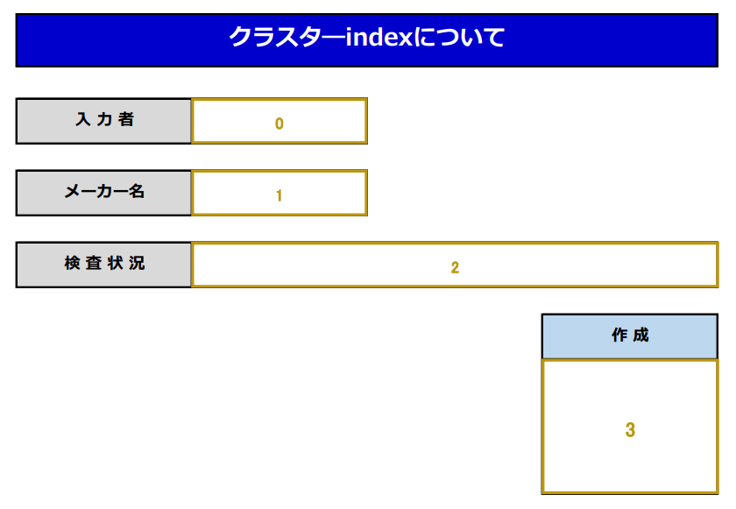
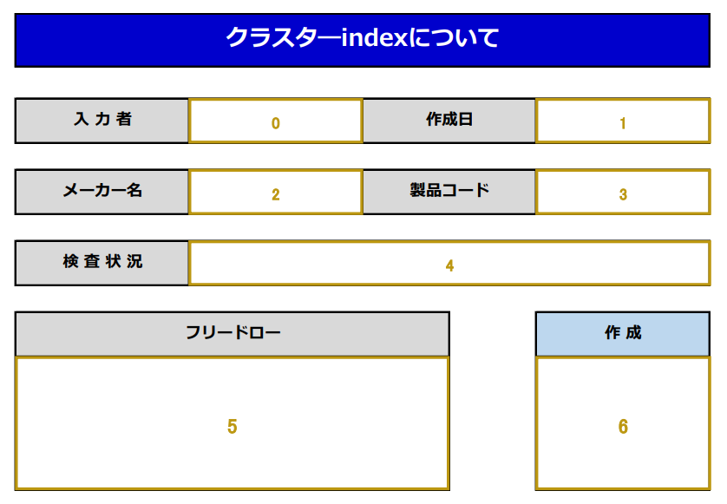
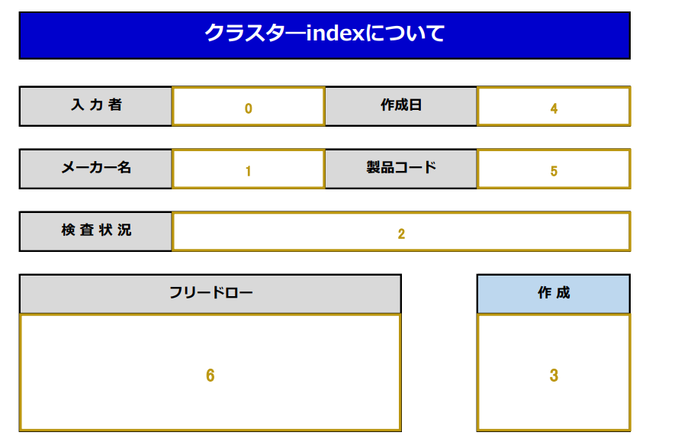
取込み時の「クラスターIndexの採番し直し」について
クラスタ―Index採番し直しの選択による違い
新しくクラスターを配置した場合に、クラスターIndexの配置場所により
クラスタ―Indexの位置が変わると取得すべきクラスターのIndexがこのように変化します。
① 公開済み帳票定義
採番し直し「はい」の場合
採番し直し「いいえ」の場合
※社内システムと連携している場合
「はい」を選択するとクラスタ―Indexが変更され、参照先クラスターIndexが変わる場合があるため注意が必要です。

Slide 20
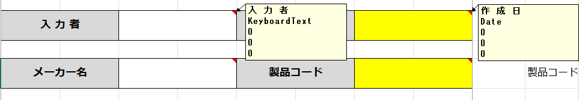
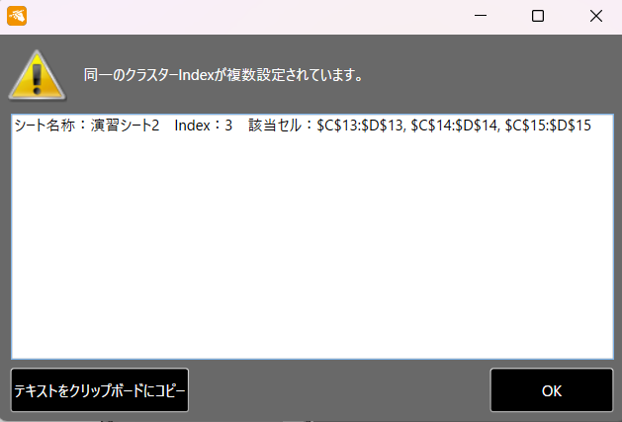
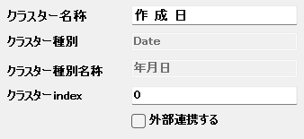
【補足】クラスターIndexの採番し直しについて
クラスターIndexが重複している場合に有効です。
Excel上でクラスターを新しく配置する際、クラスターをコピー/ペーストを行うことで、
クラスターの名称、種別、Indexもコピーされ、Indexの重複が発生します。
この状態でDesignerに取り込みを行うとクラスターIndex重複によるエラーで取り込みに失敗してしまいます。

Slide 21
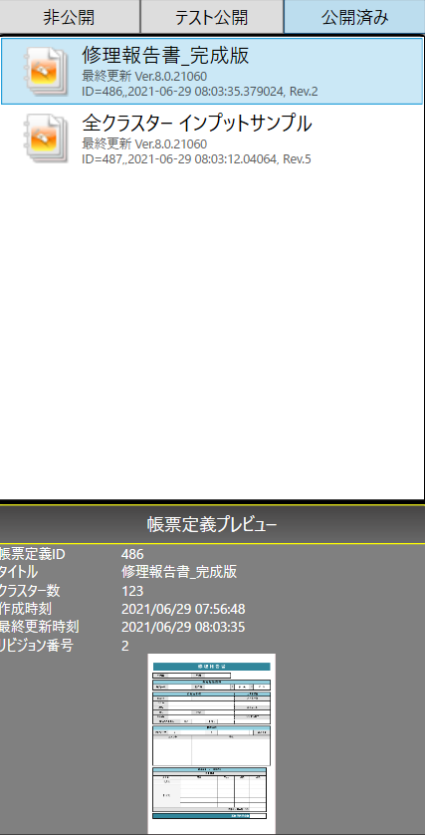
帳票定義の履歴管理
改訂（リビジョンアップ）すると「リビジョン番号」が付与されます
帳票定義のリビジョンアップについて
ConMas i-Reporterでは、帳票定義に編集を行った場合、編集前の内容を「履歴」として残し、編集後の帳票定義を新たに作成する仕組みとなっています。
この仕組みのことを「リビジョンアップ」と呼びます。
帳票定義には、個々のリビジョンごとに「定義ID」と「リビジョン番号」が付与されます。
帳票定義のリビジョンアップのタイミング
ConMas Designer で「公開済み」に属している帳票定義を表示し、「保存する」「公開する」「テストする」をクリックすると、リビジョンアップが行われます。
「公開済み」タブで登録されている帳票定義をクリックすると、帳票定義の情報が表示され、「リビジョン番号」が確認できます
「公開済み」タブで登録されている帳票定義をクリックすると、帳票定義の情報が表示され、「帳票定義ID」と「リビジョン番号」が確認できます

Slide 22
帳票定義の改訂
④パラメーター設定

Slide 23
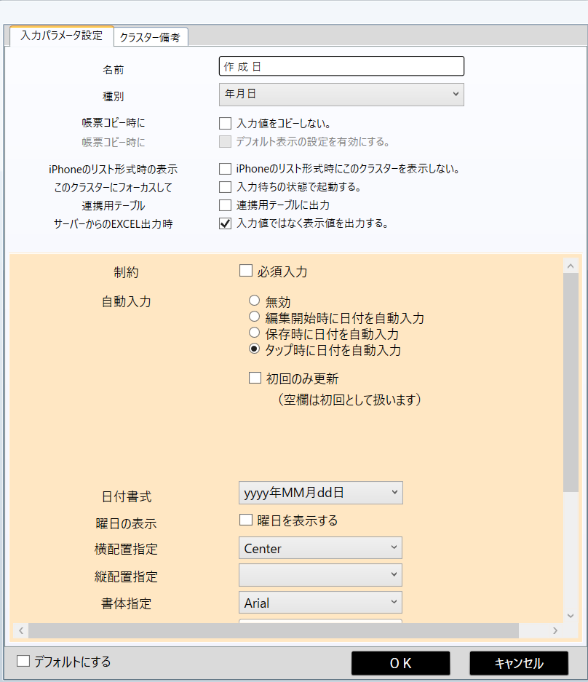
各クラスターの設定内容
⑧クラスター名称：作成日
講習時の操作
・タップ時に時刻を自動入力にチェックを入れます。
任意設定
・時刻書式を変更します。

Slide 24
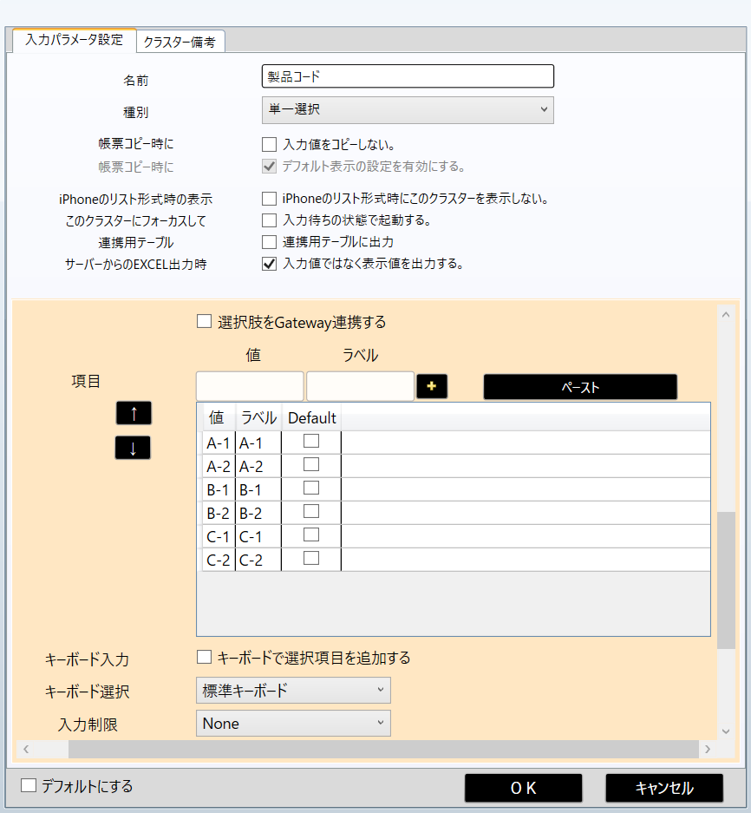
各クラスターの設定内容
⑧クラスター名称：製品コード
講習時の操作
・タップ時に時刻を自動入力にチェックを入れます。
任意設定
・時刻書式を変更します。

Slide 25
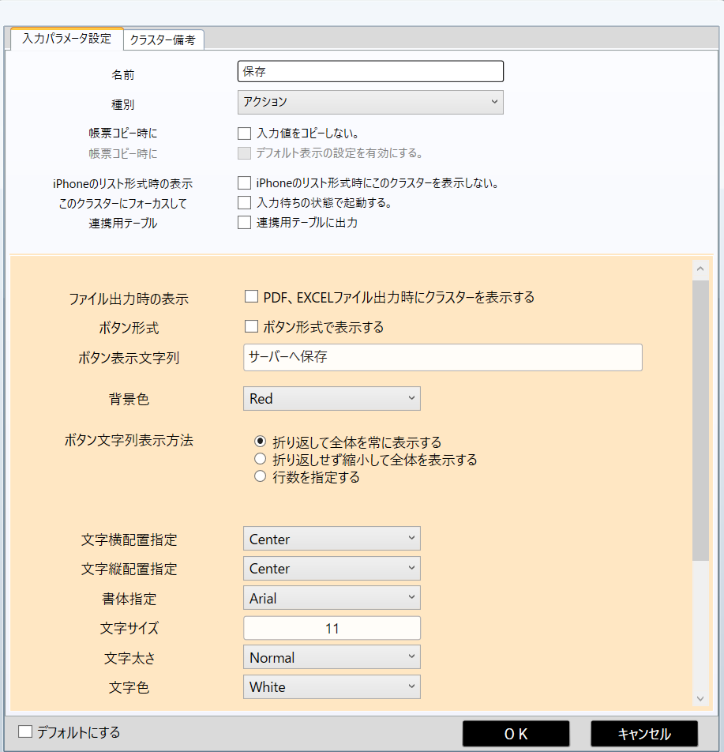
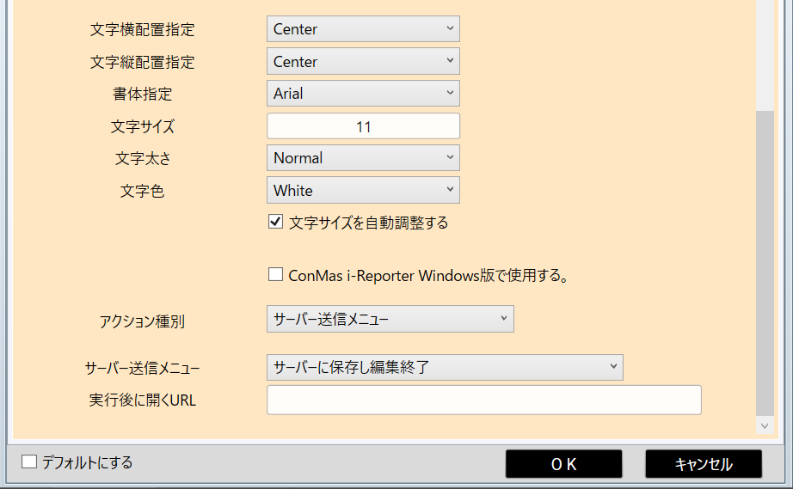
各クラスターの設定内容
③ クラスター名称：保存
① 「ボタン形式」にチェック
⇒ボタンが表示されるようになります。
② 「ボタン表示文字列」に任意の文字を入力
⇒ボタンに表示される文字になります。
③ 「背景色」に任意の色を選択
⇒ボタンの色を決めます。
④ 「文字縦配置指定」で「Center」を選択
⇒ボタンに表示する文字の、クラスター内の位置を設定します。
⑤ 「文字色」に任意の色を選択
⇒ボタンに表示する文字の色を決めます。
⑥ 「アクション種別」で「サーバー送信メニュー」を選択
⇒ボタンの動作を決めます。
⑦ 「サーバー送信メニュー」で「サーバーに保存し編集終了」を選択
⇒保存操作の具体的な動作を決めます。
①
②
③
④
⑤
⑥
⑦

Slide 26
帳票定義の改訂
④カーボンコピー

Slide 27
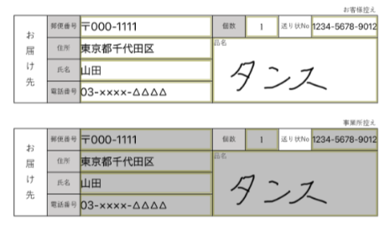

別のクラスターへの入力値コピー設定
・ あるクラスターに入力した値を、別のクラスターに自動的に入力（コピー）することができます。
・ 同シート内のクラスターだけでなく、別シート内のクラスターにもコピーするように設定もできます。
※配送伝票などにあるカーボン紙を使った内容の複写のイメージ
クラスターへの入力
同一内容の控えをすぐに作成することができます。
カーボンコピー設定の例
シート１
シート２

Slide 28
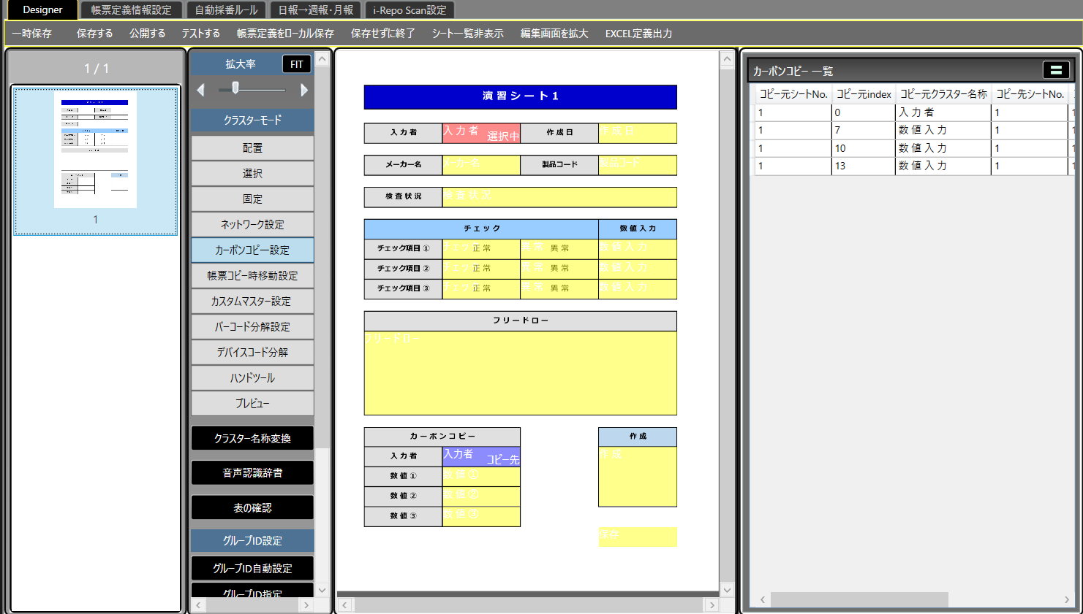
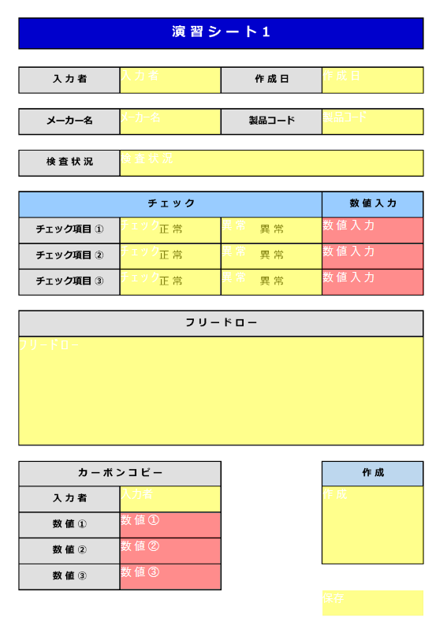
カーボンコピー 設定方法
クラスターモードを「カーボンコピー設定」に設定します。
「カーボンコピー設定」は同一のクラスター種別に対してのみ設定が可能です。
コピー元のクラスターを
クリック
クラスターモードは
「カーボンコピー設定」
コピー先のクラスターを
クリック
※カーボンコピー先がシートを跨ぐことも可能
※残りの箇所もカーボンコピー設定を行います。

Slide 29
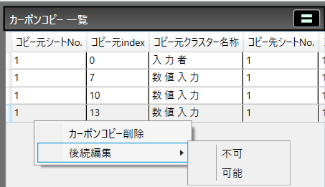
カーボンコピー 設定方法
カーボンコピー一覧
クラスターモードがカーボンコピー設定の場合、【クラスター一覧】は【カーボンコピー一覧】へと変化します。
カーボンコピーされた値の編集操作についても設定を行うことができます。
右クリックメニュー

Slide 30
帳票名称自動作成

Slide 31
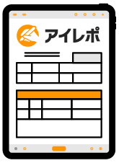

帳票名称自動作成 機能概要
入力帳票の保存時に、あらかじめ設定した命名規則で帳票名が作成されます
個々の入力帳票が名称で区別できるように、入力帳票を保存する際にファイル名を指定した条件で自動作成できます。
※サーバーへ保存した時のみ動作、ローカル保存時は帳票定義名となります。
入力帳票の命名規則を
作成日_帳票定義名_クラスター入力値と設定
指定した条件で
入力帳票の名称が生成される
作成日：「25年04月01日」
定義名称：「演習用定義_51」
サーバーに保存
入力値：「シムトップス」
入力帳票の名称
2025年04月01日_演習用定義51_シムトップス

Slide 32



帳票名称自動作成 機能概要
動作イメージ
帳票定義側で設定を行った内容で、サーバーに保存した際自動で入力帳票名称が設定されます。
機能未設定時
【帳票定義名称】
帳票名称自動作成設定時
【作成日】_【帳票定義名称】_【クラスター値】
【修理報告書】
2026年1月1日_修理報告書_伊藤
【修理報告書】
2026年1月2日_修理報告書_佐藤
【修理報告書】
2026年1月3日_修理報告書_後藤

Slide 33
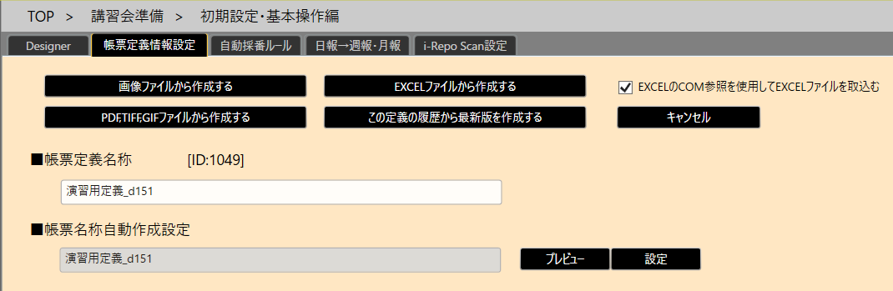
帳票名称自動作成 設定手順 ①設定画面の起動
「帳票定義情報設定」タブ画面の上部にある「帳票名称自動作成設定」で行います。
「設定」ボタンをクリックすると、帳票名称自動作成設定画面が起動します。
設定ボタンをクリック
講習時の操作
上記の操作を行います。

Slide 34
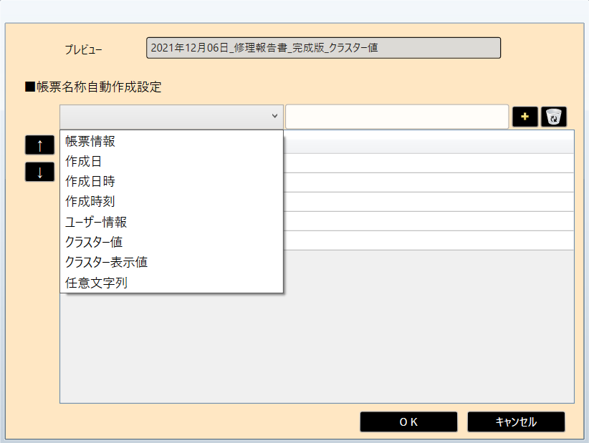
帳票名称自動作成 設定手順 ②設定画面の操作
入力帳票の名称として使用する「情報の種類」と「書式」や「使用する具体的な情報の内容」といった条件を設定します。
設定した内容を反映したプレビューで、確認できます。
設定内容をプレビュー表示します
※未設定時は、帳票定義名称が表示されます
設定したルールを削除します
名称を作成する際のルールを設定します
「Type（左側）」と「Value（右側）」からルールを指定し、「+」ボタンで設定します
表示順を変更する場合、
該当の項目を選択し
上下に移動させます
講習時の操作
次ページをご参照ください。

Slide 35
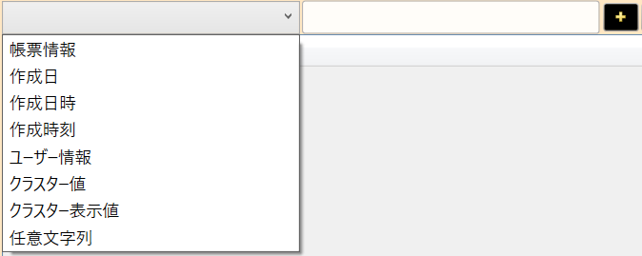
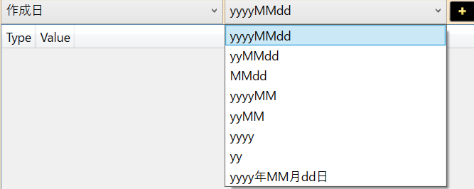
帳票名称自動作成 設定手順 ②設定画面の操作
① 設定項目の「Type」をコンボボックスより選択します。Typeには以下の種類があります。
帳票情報 ：帳票名称、帳票備考情報
作成日 ：帳票保存時の年月日
作成日時 ：帳票保存時の年月日時分
作成時刻 ：帳票保存時の時分
ユーザー情報 ：帳票保存したユーザーのIDやユーザー名
クラスター値 ：指定したクラスターに入力された値
クラスター表示値 ：指定したクラスターに表示された値
任意文字列 ：任意の文字列
設定項目のType選択
② 続いて「Value」を設定します。設定後「+」アイコンをクリックします。
選択したTypeにより、設定方法が異なります
・ 帳票情報/作成日/作成日時/作成時刻/ユーザー情報を選択した場合
コンボボックスから選択します
・ ユーザー情報/クラスター値/クラスター表示値
クラスターのシート番号及びインデックスを半角数字で入力します
・ 任意文字列
任意の文字列を入力します
Valueの選択
講習時の操作
右表の1)～3)の順に設定します。
操作手順は上記①→②の順です。
設定 | Type | Value
１） | 作成日 | 任意の値を選択
２） | 帳票情報 | 帳票定義名称
３） | クラスター値 | 1,0 と入力 （シート,クラスターindex）となります。

Slide 36
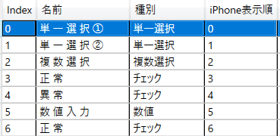
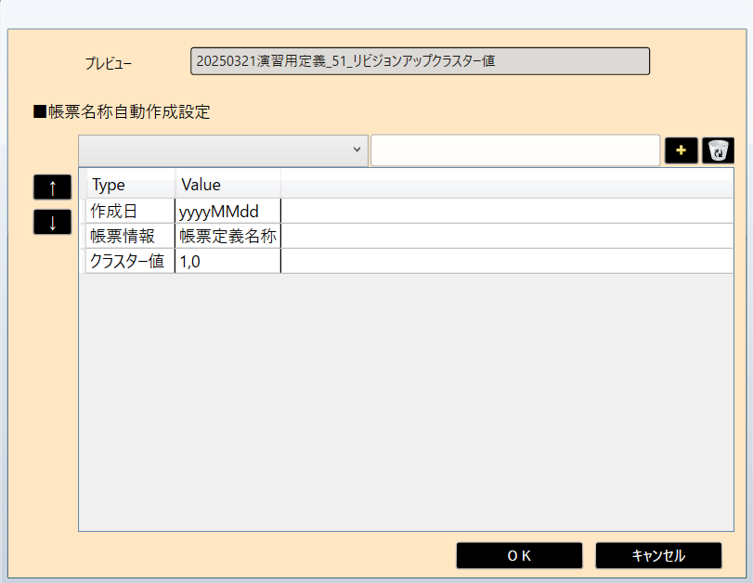
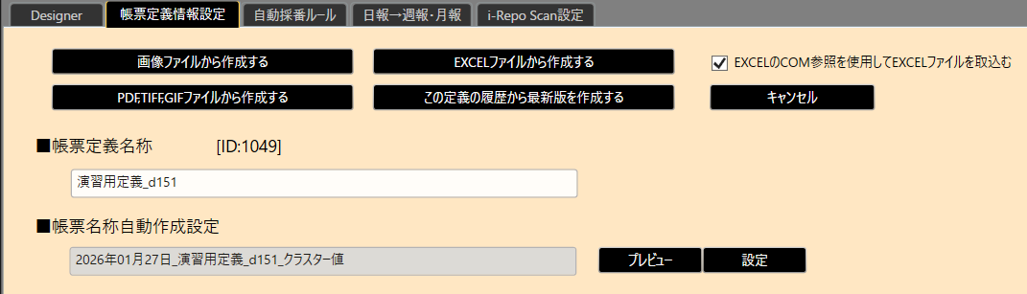
帳票名称自動作成 設定手順 ③登録と確認
設定画面の［OK」をクリックして閉じます。プレビューに設定内容が表示されます。
※ 設定内容はサーバーに帳票定義を保存する事で保存されます。
クラスター一覧から
Indexを確認できます。
講習時の操作
上記の操作を行って、設定を完了します。

Slide 37
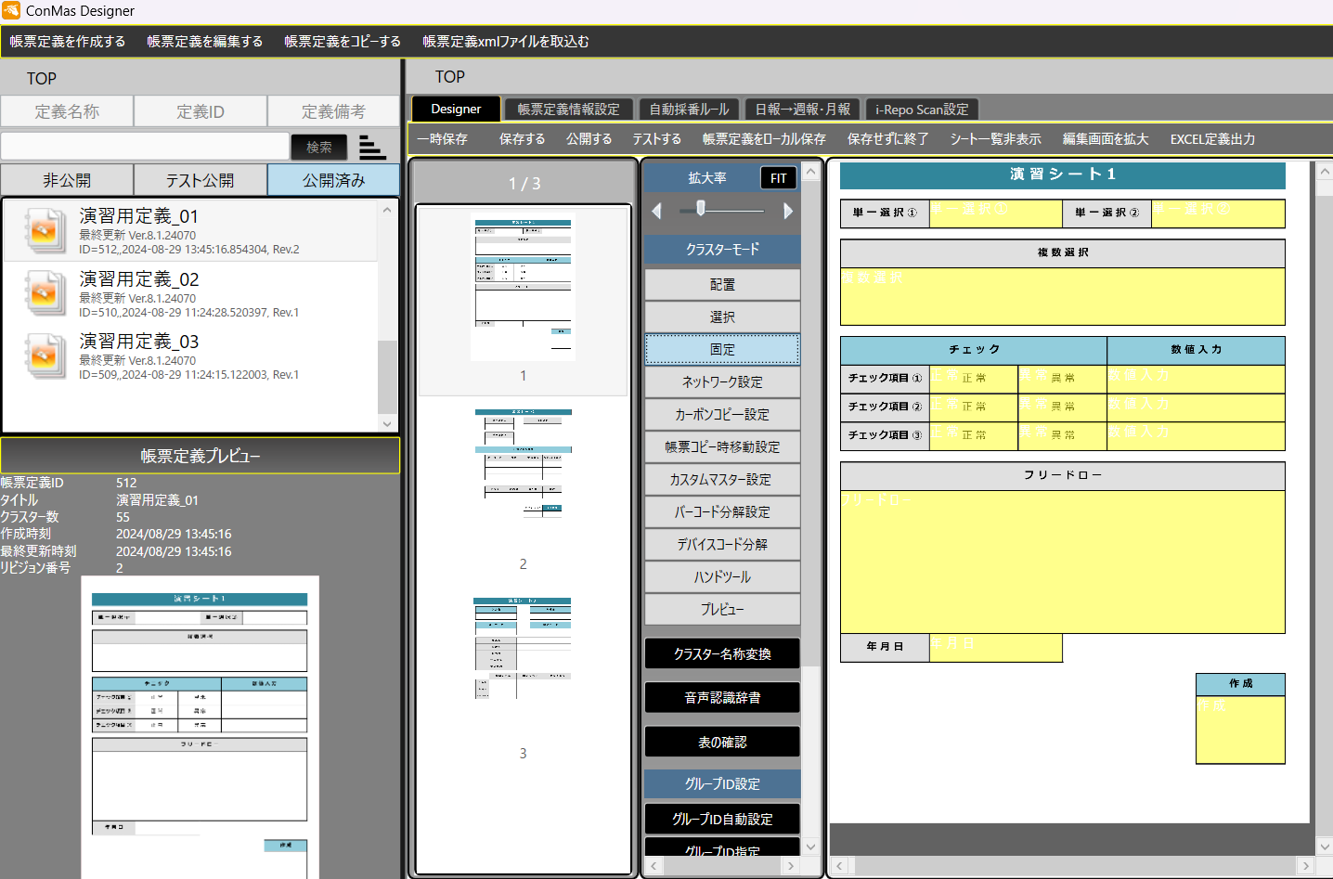

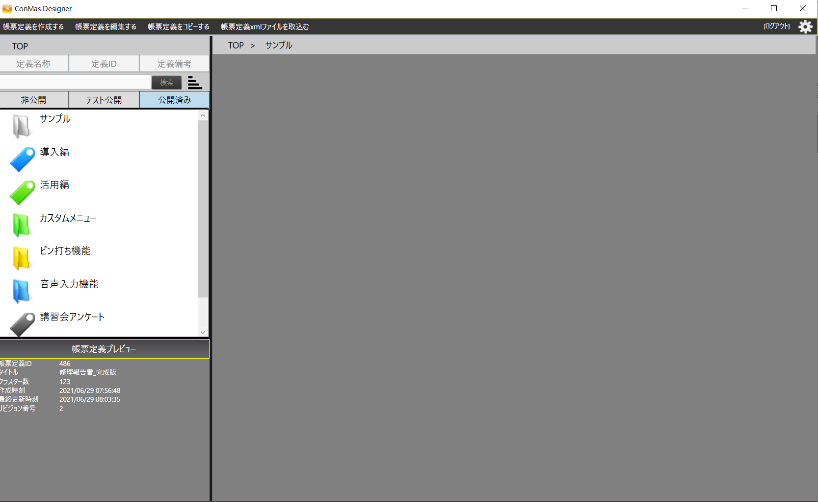
帳票定義の公開
① メインメニューの「公開する」をクリックします。
② 編集画面がアプリ起動時の状態に戻れば、登録完了です。
※ 設定内容に不備がある場合は、登録できずエラーメッセージが表示されます。内容を確認して修正を行ってください。

Slide 38
入力帳票の作成

Slide 39
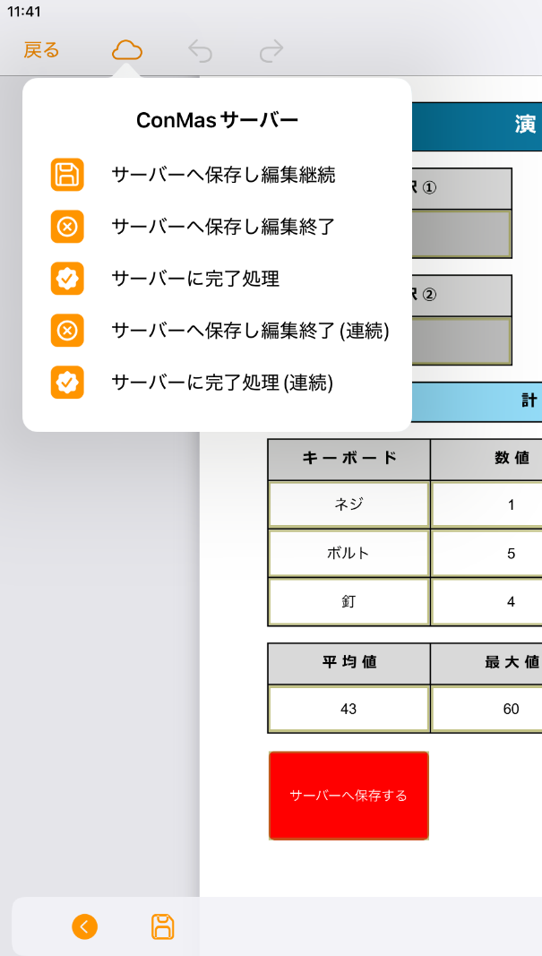
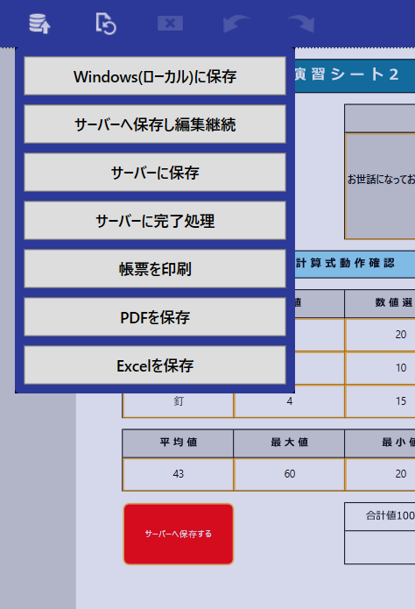
入力帳票の保存について
作成した入力帳票の保存方法
①サーバーへの保存
作成した入力帳票をサーバーへ送信します。
端末側に入力帳票は残りません。
②ローカル保存
作成した帳票を端末側に保存します。
オフライン環境下で一時保存するなどで使用
入力帳票をどの操作から保存を行ったかで
作成した入力帳票の保存先が変わります。

Slide 40
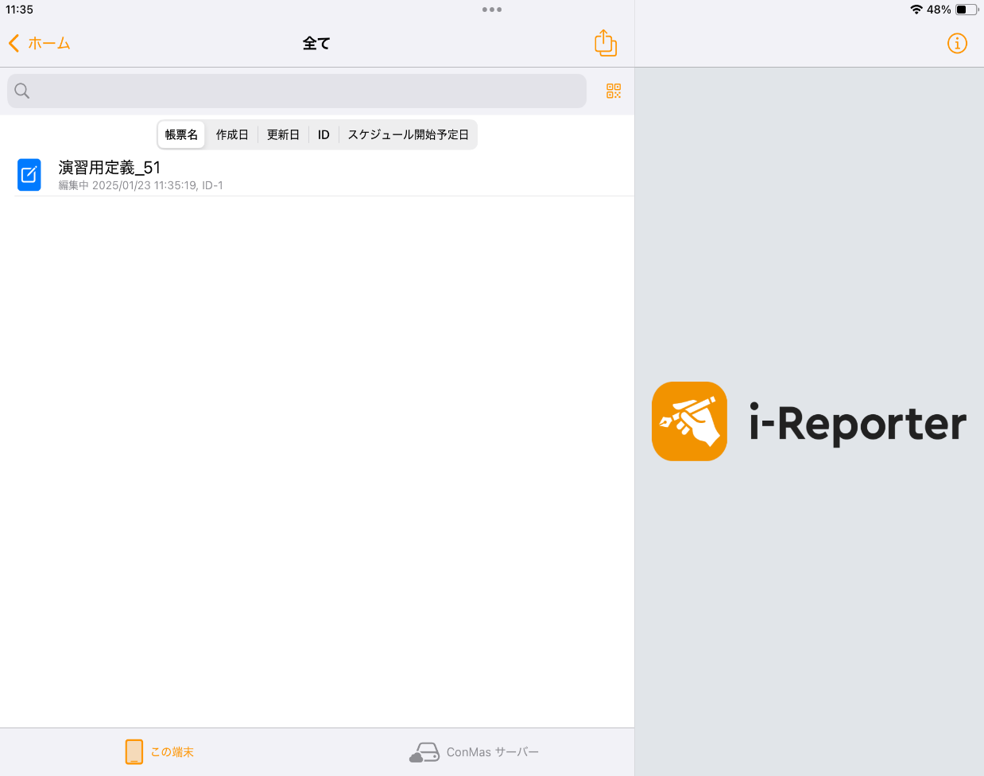
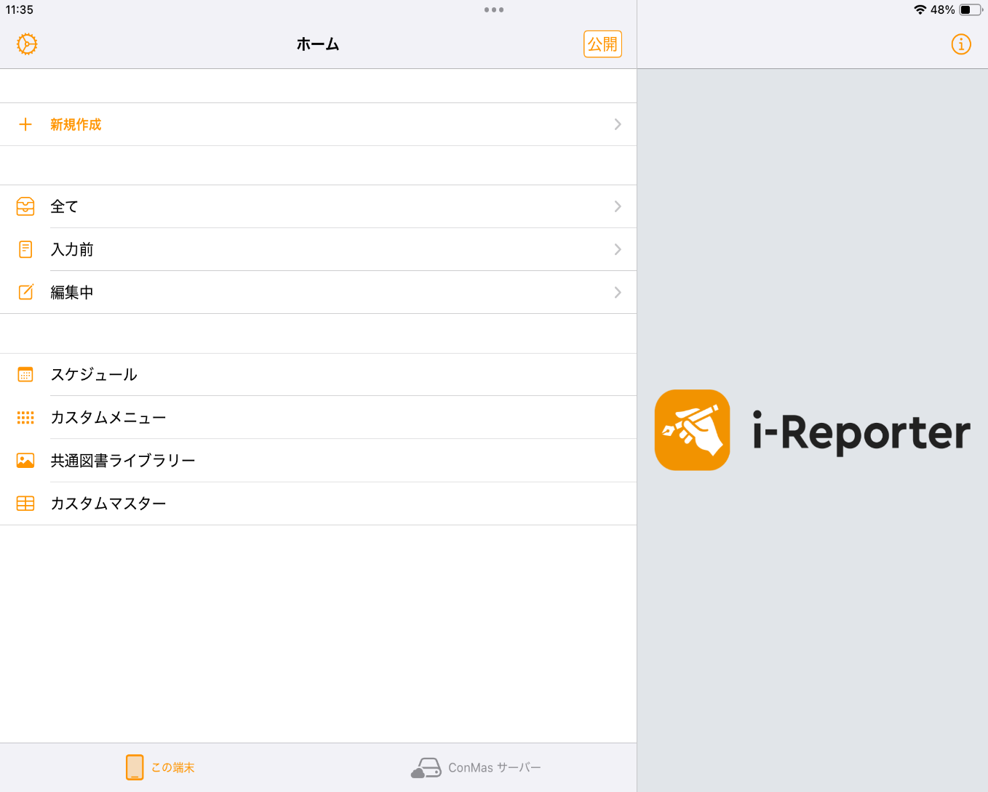

端末から入力帳票を確認する方法について
■入力帳票の保存先
保存した先に入力帳票があるかを探しましょう。

Slide 41
改訂履歴
日付 | バージョン | 記載ページ | 改訂内容
2025-04-01 | Rev 1.0.0 | -- | 初版を発行しました。
2025-04-03 | Rev 1.0.1 | P.25 | 参考ぺージの修正、一部画像の差し替えを行いました。
2025-04-08 | Rev 1.0.2 | P.30 , P.46 | 資料の追加、一部画像の差し替えを行いました。
2025-06-01 | Rev 1.1.0 | ‐‐ | 全体の構成を調整しました。
2025-06-05 | Rev 1.1.1 | P.6 | テキスト内容を修正しました。
2025-08-04 | Rev 1.1.2 | -- | テキスト全体の構成を修正しました。
2026-02-16 | Rev 1.1.3 | P.19 | 解説内容を調整しました。

